Slide 1
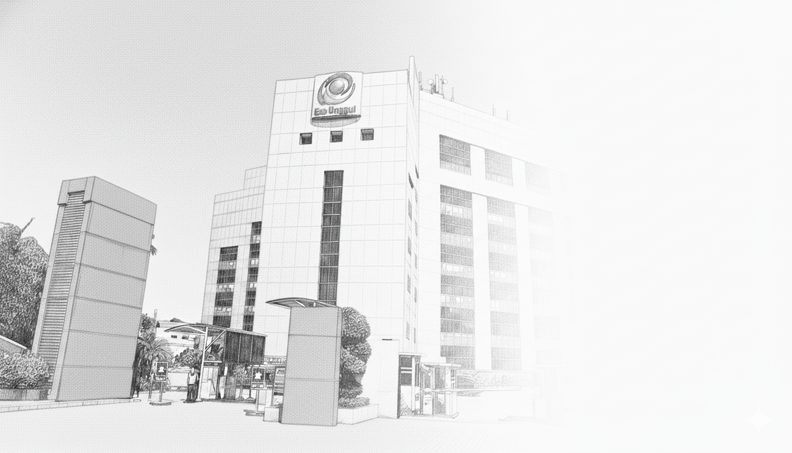

Perancangan dan Implementasi Basis Data Terdistribusi pada Platform E-Commerce “TokoKita” Menggunakan MongoDB Sharded Cluster dan Replica Set
Jefry Sunupurwa Asri, S.Kom., M.Kom.
..................................................
WAHYU
20220801523
TEKNIK INFORMATIKA
fasilkom@esaunggul.ac.id
FAKULTAS ILMU KOMPUTER UNIVERSITAS ESA UNGGUL

Slide 2
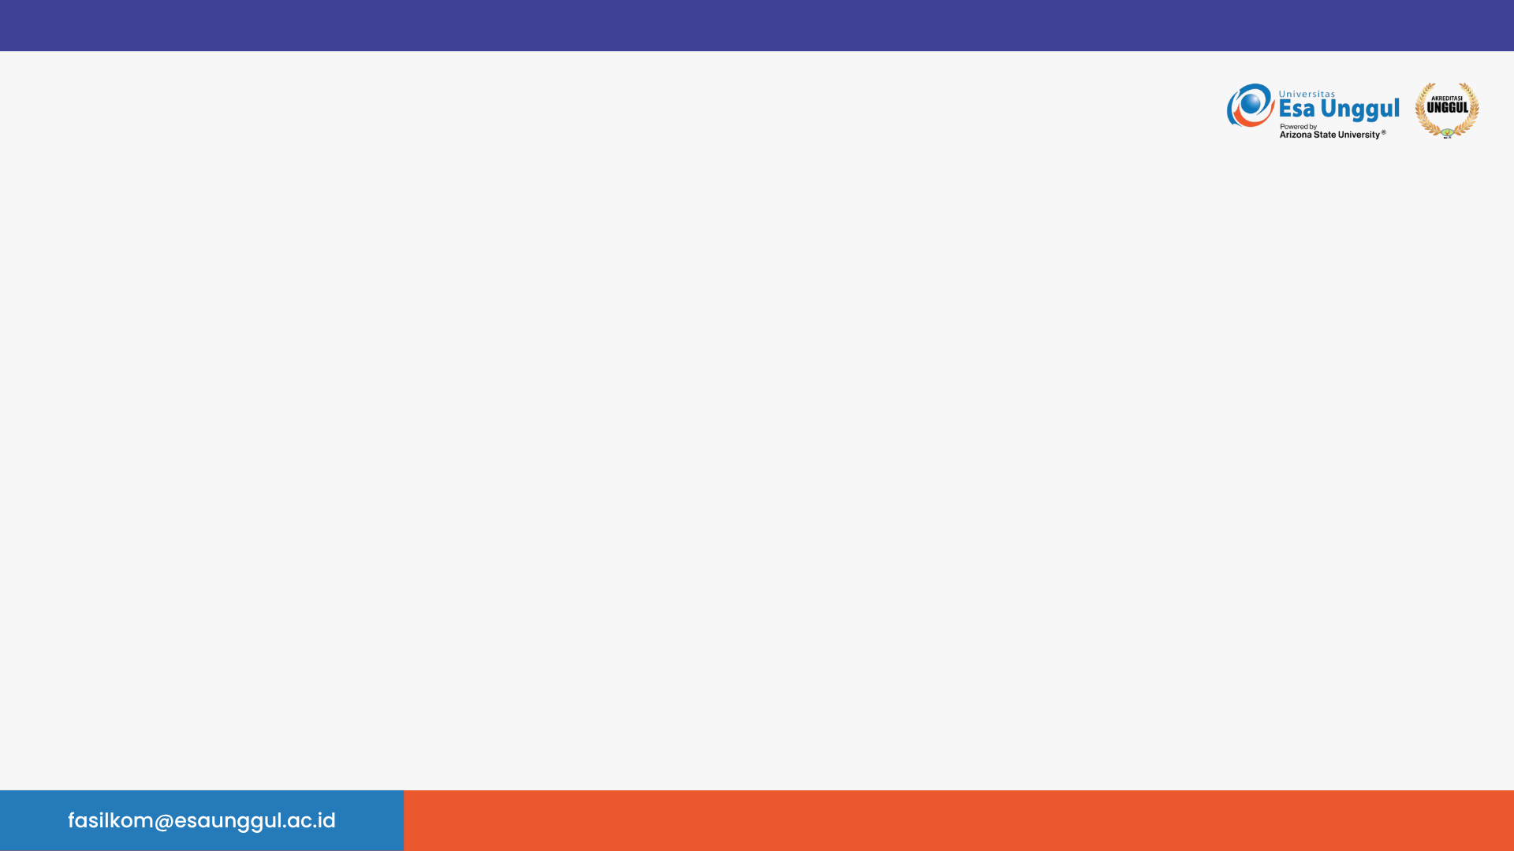


LATAR BELAKANG MASALAH
1
Kapasitas
2
Ketersediaan
Volume data pesanan tumbuh melebihi kapasitas penyimpanan dan memori satu server basis data tunggal.
Kegagalan satu server berarti seluruh layanan toko lumpuh — single point of failure tanpa mekanisme failover.
3
Kinerja
4
Skalabilitas
Lonjakan trafik jam sibuk (flash sale) meningkatkan latensi baca-tulis karena seluruh beban terpusat.
Scale-up (memperbesar satu mesin) mahal dan berbatas; dibutuhkan scale-out menambah mesin secara horizontal.
Latar Belakang Masalah

Slide 3
RUMUSAN MASALAH DAN TUJUAN SOLUSI
Rumusan Masalah
Tujuan
Bagaimana merancang arsitektur basis data terdistribusi yang menampung pertumbuhan data pesanan?
Bagaimana memilih shard key agar data merata dan query tetap efisien?
Bagaimana sistem tetap tersedia saat sebuah node gagal?
Bagaimana konsistensi dijaga pada operasi lintas dokumen (checkout)?
Membangun cluster MongoDB terdistribusi: 2 shard × replica set 3 node + config server + router mongos (10 node, Docker Compose).
Mendemonstrasikan distribusi data otomatis, query tertarget vs broadcast, agregasi terdistribusi, dan transaksi multi-dokumen.
Menguji failover otomatis sebagai bukti empiris ketersediaan tinggi.
Rumusan Masalah dan Tujuan Solusi

Slide 4
PERBANDINGAN SISTEM SEJENIS
Aspek | MongoDB Sharded (dipilih) | MySQL Tunggal + Replikasi | Apache Cassandra | PostgreSQL + Citus
Model data | Dokumen (JSON) — cocok pesanan bersarang | Relasional | Wide-column | Relasional
Skalabilitas tulis | ✓ Horizontal via sharding otomatis | ✗ Terbatas 1 primary | ✓ Sangat baik | ✓ Baik
Failover otomatis | ✓ Election replica set (±detik) | △ Perlu tooling tambahan | ✓ Masterless | △ Bergantung setup
Transaksi ACID multi-dokumen | ✓ Didukung (sejak 4.2 lintas shard) | ✓ Kuat | ✗ Terbatas | ✓ Kuat
Query per pelanggan tertarget | ✓ Shard key hashed(customer_id) | — | ✓ Partition key | ✓ Distribution column
Kemudahan simulasi lokal | ✓ Image resmi Docker, 10 node ringan | ✓ Mudah | △ Berat | △ Sedang
Kombinasi dokumen fleksibel + sharding otomatis + replica set + transaksi ACID menjadikan MongoDB paling sesuai untuk beban kerja pesanan e-commerce studi kasus ini.
Perbandingan Sistem Sejenis

Slide 5



Basis Data Terdistribusi
Kumpulan basis data yang terhubung logis, tersebar di banyak node, namun tampak sebagai satu sistem tunggal bagi pengguna (Özsu & Valduriez, 2020).
Sharding (Fragmentasi Horizontal)
LANDASAN TEORI
Setiap dokumen ditempatkan pada tepat satu shard berdasarkan shard key; MongoDB membagi data menjadi chunk yang diseimbangkan otomatis oleh balancer.
Replica Set
Kelompok node dengan data identik: satu PRIMARY (tulis) dan beberapa SECONDARY. Kegagalan PRIMARY memicu election berbasis konsensus Raft dalam hitungan detik.
Teorema CAP (Consistency, Availability, Partition Tolerance)
Saat terjadi partisi jaringan, sistem memilih konsistensi atau ketersediaan (Brewer, 2012). MongoDB berorientasi CP, dapat disetel per operasi via write/read concern.
Landasan Teori

Slide 6
Mengapa Sharding + Replica Set, dan Bagaimana?
WHY?
HOW?
Sharding memberi skalabilitas tulis linear: kapasitas bertambah dengan menambah shard, tanpa downtime.
Replica set memberi ketersediaan tinggi: failover otomatis tanpa intervensi operator.
Kombinasi keduanya memisahkan dua dimensi masalah — volume data (sharding) dan toleransi kegagalan (replikasi).
Setiap shard adalah replica set 3 node; metadata chunk disimpan pada config server replica set.
Router mongos menjadi satu-satunya titik kontak aplikasi: menargetkan query ke shard yang relevan lalu menggabungkan hasil.
Shard key hashed(customer_id) pada koleksi orders: distribusi merata + query riwayat pelanggan tertarget ke satu shard.
Landasan Teori

Slide 7
METODOLOGI PENELITIAN
1. Analisis Kebutuhan
2. Perancangan
3. Implementasi
4. Pengujian & Analisis
Identifikasi 5 kebutuhan (K-01–K-05): kapasitas, ketersediaan, akses per pelanggan, atomisitas checkout, isolasi beban analitik.
Topologi cluster 10 node, skema 3 koleksi, evaluasi 3 kandidat shard key untuk koleksi orders.
Provisi Docker Compose, inisialisasi replica set, konfigurasi sharding, seeding 5.000 pesanan sintetis, aplikasi demo pymongo.
Lima skenario uji (U-1–U-5): distribusi chunk, targeted vs broadcast, failover, pemulihan node, atomisitas transaksi.
→
→
→
Metodologi Penelitian

Slide 8
Objek Studi: TokoKita & Kebutuhan Sistem
TokoKita adalah platform e-commerce dengan beban dominan: penulisan pesanan intensif saat jam sibuk, pembacaan riwayat pesanan per pelanggan, penelusuran katalog, dan laporan agregat penjualan.
Kode | Kebutuhan | Solusi Arsitektur
K-01 | Data pesanan tumbuh melebihi kapasitas satu server | Sharding koleksi orders ke 2 shard (dapat ditambah tanpa henti layanan)
K-02 | Layanan tetap hidup saat satu server mati | Setiap shard = replica set 3 node dengan failover otomatis
K-03 | Riwayat pesanan per pelanggan cepat diakses | Shard key customer_id → query per pelanggan tertarget ke 1 shard
K-04 | Checkout mengubah stok + membuat pesanan secara atomik | Transaksi multi-dokumen ACID lintas koleksi
K-05 | Laporan penjualan tidak mengganggu operasi utama | Read preference secondaryPreferred untuk beban analitik
Metodologi Penelitian

Slide 9
ARSITEKTUR SISTEM
Aplikasi (pymongo)
mongos (router)
port 27017 — satu-satunya titik kontak
Config Server RS
Shard 1 — shard1rs
Shard 2 — shard2rs
cfgsvr1 · cfgsvr2 · cfgsvr3
Metadata cluster & peta chunk
shard1a (P) · shard1b (S) · shard1c (S)
Chunk subset A
shard2a (P) · shard2b (S) · shard2c (S)
Chunk subset B
P = PRIMARY (menerima tulis) · S = SECONDARY (replika baca / kandidat failover)
Arsitektur Sistem

Slide 10
Matriks Skenario Pengujian
No | Skenario | Cara Uji | Hasil yang Diharapkan
U-1 | Distribusi data antar shard | $shardedDataDistribution setelah seeding | orders & products terbagi ≈50:50 antara kedua shard
U-2 | Query tertarget vs broadcast | explain() dengan & tanpa shard key | By customer_id → 1 shard; by status → semua shard
U-3 | Failover otomatis | docker stop node PRIMARY shard 1 | PRIMARY baru terpilih ±10 detik; aplikasi tetap jalan
U-4 | Pemulihan node | docker start node yang dimatikan | Kembali sebagai SECONDARY, sinkron via oplog
U-5 | Atomisitas checkout | Transaksi dengan qty melebihi stok | Rollback otomatis; stok & pesanan tidak berubah
Metodologi Penelitian

Slide 11
Hasil Uji: Distribusi Data & Efisiensi Query
On-Progress
Metodologi Penelitian

Slide 12
Hasil Uji Failover & Analisis CAP
On-Progress
Metodologi Penelitian

Slide 13
Kesimpulan dan Saran
On-Progress
Landasan Teori

Slide 14
TERIMA KASIH
fasilkom@esaunggul.ac.id

